Slide 1
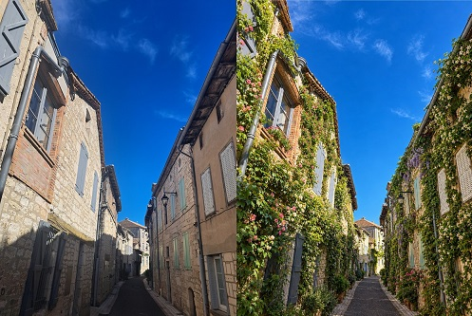
Végétalisation de nos murs
Avant / Après

Slide 2
Rue Cariben Avant/Après

Slide 3
Pourquoi végétaliser ?
Adapter le village à la succession de canicules
Réduire la température des façades de 4 à 6 °C.
Améliorer le confort d’été des riverains et des passants.
Permettre aux riverains, sous le contrôle de la mairie, de planter sur les trottoirs: Il est normalement interdit de modifier le domaine public.
Agir : ne plus subir son environnement.

Slide 4
Comment végétaliser le village
La mairie n’a pas les moyens d’entretenir des plantations en nombre
Pour avoir des résultats rapides et massifs, il faut associer les habitants
La commune crée des fosses de plantation sur le domaine public.
Les habitants s’occupent des végétaux : arrosage, taille, soins.

Slide 5
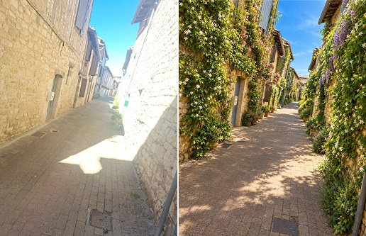
Avant / Après
Exemples de végétalisation dans les ruelles

Slide 6
Un projet inspiré d’exemples réussis
Marguerittes (Gard) (site)
Végétaliser Banyuls, c’est permis ! (site)
Saint-Nazaire-d’Aude : La commune fournit un « Kit de plantation » complet (plante locale, paillage, terreau et tuteur de protection) dès que la fosse est créée par la mairie. (site)

Slide 7
Organismes officiels d’accompagnement
Le CAUE 82 (Conseil d’Architecture, d’Urbanisme et de l’Environnement) est un organisme investi d’une mission d’intérêt public.
Il propose un certain nombre de ressources pour ce type de projet.
caue-occitanie : dossier permis de végétaliser

Slide 8
Un partenariat simple entre la commune et les riverains
Un dispositif communal de végétalisation des façades
Aide de la mairie pour la mise en place de fosses sur le domaine public.
Conseil technique sur le choix de la plante.
Éventuellement, fourniture du végétal à planter.
Engagement écrit du riverain pour l’entretien, la taille et l’arrosage.

Slide 9
Faire connaître le projet
Communication municipale
Affichage en mairie, sur panneaux.
Page dans IntraMuros
Réunion publique de démarrage.
Publication dans bulletin, avec convention à remplir en janvier.
Premier bilan dans bulletin en juillet.

Slide 10
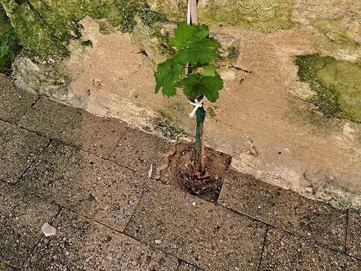
Fosse de plantation pour pied de vigne en bordure de rue
Fosse: réalisation

Slide 11
Un parcours simple et rapide, compréhensible par tous
Le participant signe une convention (en ligne ou sur papier).
Un rendez-vous est pris avec un représentant de la mairie : les positions des fosses sont marquées à la bombe sur le trottoir, en fonction des contraintes et du végétal visé.
Les services municipaux mettent en place les fosses et plantent éventuellement les végétaux choisis.

Slide 12
La « convention » avec les riverains
convention

Slide 13
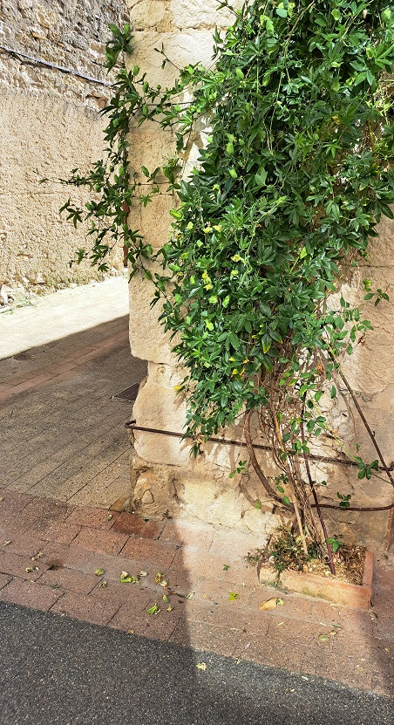
Développement de la végétation en pied de façade
fosse

Slide 14
Risques juridiques et points de vigilance
Les travaux doivent être facilement réversibles
Sécurité des piétons et de la circulation.
Réseaux enterrés et contraintes techniques.
Remplacement éventuel des végétaux.
Risques de non-respect des engagements du riverain.

Slide 15
Coût pris en charge par la mairie
Un investissement ciblé et maîtrisé
La commune supporte le coût de la plantation.
Le budget couvre la création des fosses et les petits travaux associés.
Les habitants prennent en charge l’entretien (arrosage et taille).

Slide 16
Suivi et évaluation
Mesurer simplement les résultats
Nombre de volontaires.
Nombre de fosses créées.
Taux d’échec (pas d’entretien).
Satisfaction des habitants.

Slide 17
Ce que le conseil municipal doit approuver
Le principe du programme.
La prise en charge par la mairie du coût des fosses.
La convention qui sera proposée.
L’achat de 100 pieds de jasmins et 100 pieds de chevrefeuille (10 Euros par pied).

Slide 18
Planning
Pour viser un deploiement Printemps 2027
Approbation par le conseil municipal : Octobre 2026
Réunion public fin 2026
Bulletin municipal : bouclage octobre 2026, parution Janvier 2027
Mise en place des fosses : Hiver/Printemps 2027

Slide 19
Conclusion
Un projet simple, utile et fédérateur
Ce programme permet d’agir vite, à coût maîtrisé, avec les habitants, pour adapter le village aux canicules.
Les vrais bénéfices apparaîtront 2 ou 3 ans après le lancement, le temps que les végétaux poussent.
Un facteur clé de succès : Le portage et la mobilisation des élus.

Slide 20
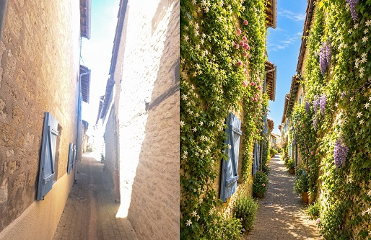
Avant / Après
Exemples de végétalisation

Slide 21
A développer
Zone pavillonnaire : végétaliser les bords de route.
Relations et contacts avec ABF et autres organismes officiels (CAUE 82).
Aides au financement : “Le Fonds vert” (État) , “Ma Solution pour le Climat” (Région)

